Slide 1

Base de datos - Violencia de Género
Francisco Arroyo De La Torre 1ºDAW-B

Slide 2
Indice
1.Descripción del caso
2.Modelo E/R
3.Modelo Relacional

Slide 3
Descripción del caso
Una persona puede maltratar a una persona (violencia de género/violencia domestica), esta persona maltratada puede llamar a la policía si esta registra que ya ha ocurrido varios incidentes se abre un protocolo donde se almacenara la identidad de la víctima y la identidad del maltratador, en caso de que sea necesario, la victima sera trasladada a un piso de protección.
Del maltratador se interesa saber el numero de registros de denuncia que tiene, el juicio que puede o no tener y ademas se interesa saber del juicio que denuncia es procedida conociendo su fecha de juicio.

Slide 4
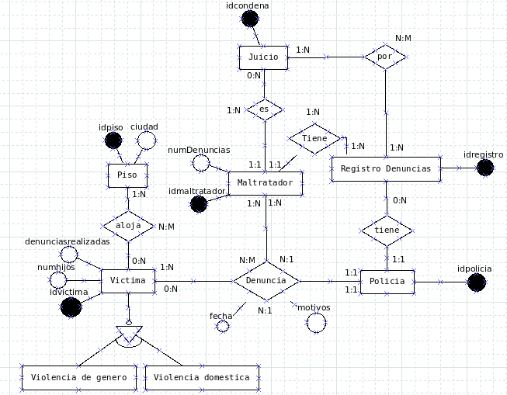
Modelo E/R

Slide 5
Modelo Relacional
-https://docs.google.com/document/d/1gwj0coZk3KpG6yjVybfLLWwvW8HEOa454OYTgxm8rtw/edit?usp=sharing

